Slide 1
Korszerű Adatbázisok
Virtualizáció
2014.02.11

Slide 2
Mi a virtualizáció?
A virtualizáció egy olyan technikai megoldás, ami lehetővé teszi a rendszer erőforrásainak felosztását több (esetleg eltérő) virtuális számítógépre.
Egyszerűen fogalmazva költséghatékonyan lehet virtuálisan több környezetet, vagy operációs rendszereket és alkalmazásokat futtatni ugyanazon a számítógépen egyszerre.
Konkrétabban megfogalmazva: a virtualizáció leválasztja nemcsak a felhasználót, hanem az operációs rendszert is a hardverről.

Slide 3
Kezdetek – Memória virtualizálás
Az egész rendszer virtualizálásának ötlete előtt megoldották a memória virtualizálásának kezelését.
Először - Manchester-i egyetem – Atlas
A virtuális memória lehetőséget ad arra, hogy egy olyan rendszer, aminek amúgy kevés fizikai memóriája van, egyes alkalmazásoknak úgy tűnjön, mintha sokkal több lenne – a merevlemez segítségével

Slide 4
Egy alkalmazás egy fizikai szerver
A szerverek száma exponenciálisan növekedett
Helyfoglalás
Áramfogyasztás
Üzemeltetés
Kihasználatlan számítási kapacitás

Slide 5
Virtualizáció felhasználásával
Egységesített munkafolyamatok
Csökkentett hardver- , áram- , helyköltségek
Egy fizikai számítógépen akár több operációs rendszer (biztonsági szempontok – sandbox - izoláció, átláthatóság, hibakeresés)
Rugalmas infrastruktúra (egyszerűbb létrehozás/törlés/mozgatás/módosítás)

Slide 6
A Virtualizáció hátránya
Ha a fizikai hardver sérül, a virtuális gépek működésében is problémák merülnek fel, egyszerre leállhat az összes virtuális gép / szolgáltatás, szélsőséges esetben adatvesztés

Slide 7
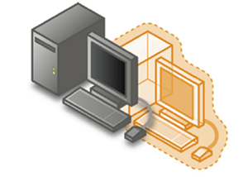
Virtualizáció Típusai I.
Erőforrás virtualizáció
Az operációs rendszerek már jó ideje végeznek valamilyen szintű virtualizációt pl. processzor-ütemezés, virtuális memória, kép file-ok (iso/img)
Ezek a módszerek elhitetik a programokkal, hogy másmilyen hardver van a számítógépben, mint ami ténylegesen adott.

Slide 8
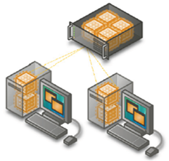
Virtualizáció Típusai II.
Alkalmazás virtualizáció
Gyűjtőfogalom, olyan szoftveres megoldások tartoznak ide,amik segítik a programokat hordozhatóbbá tenni és biztonságos környezetben történő futásukat lehetővé tenni
Nem kell minden gépre telepíteni és beállítani az alkalmazást, akár a szerveren is lehet futtatni
Kevesebb erőforrást használ, mint egy VM
Nem lehet minden szoftvert virtualizálni (pl. amikhez eszközmeghajtó szükséges, vagy az osztott memóriában kell futnia, vagy ha ez egy 16 bites alkalmazás)

Slide 9
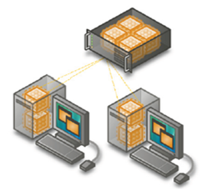
Virtualizáció Típusai III.
Alkalmazás szintű virtualizáció
A platformok közti átjárhatóságon a hangsúly, a cél,hogy különböző operációs rendszereken a program gond nélkül fusson.
Pl. Java – saját futtatókörnyezet, wine/cygwin

Slide 10
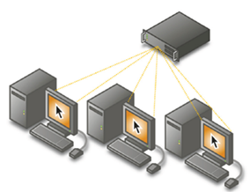
Virtualizáció Típusai IV.
Desktop virtualizáció
Egy kliens segítségével a hálózaton keresztül lehet bejelentkezni a saját számítógépre, így megvan a felület, de a programok nem a helyi gépen futnak, csak a megjelenítés kerül át.
Gyakorlatilag ez a távoli asztal (VNC, Microsoft - Remote Desktop Protocol = RDP)

Slide 11
Virtualizáció Típusai V.
Emuláció
Az emuláció során a fizikai hardvertől teljesen különböző virtuális hardverelemeket lehet létrehozni, ez segít abban, hogy egy programot másik környezetben (pl más architektúrájú processzoron) is ki lehessen próbálni. A teljesítmény gyakran a natív futáshoz képest 20%-os veszteséget is eléri.
Emulációt szoktak még régi alkalmazások futtatásához is használni, pl. C64, Nintendo, Dos, Amiga platformra írt programok esetén.
Az emulációs szoftver egy folyamat az operációs rendszerben, ebből a szempontból olyan, mint bármelyik másik program.

Slide 12
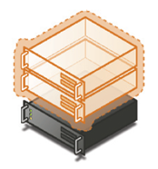
Virtualizáció Típusai VI.
Platform virtualizáció
Elvárás:
A virtualizált operációs rendszer ugyanúgy fusson, mintha közvetlenül lenne feltelepítve, és kizárólagos hozzáférése lenne az erőforrásokhoz.
Fajtái:
Operációs rendszer szintű virtualizáció
Szoftveres virtualizáció
Type-2 hypervisor vagy hibrid esetleg hosted virtualizáció
Bare-metal vagy Type-1 hypervisor

Slide 13
Platform Virtualizáció
Operációs rendszer szintű virtualizáció
Ha egy meglévő rendszert kell több példányban futtatni – közös kernel, de van lehetőség külön eszközök kialakítására (saját hálózati interfész / memóriaterület / tárhely / felhasználói csoport)
Teljes értékű operációs rendszer, csak az eredeti rendszert lehet sokszorosítani
Korai megoldása a chroot-olt környezet
A chroot beszűkíti az elérhető filerendszert, és a bezárt program nem fog kilátni a neki megadott virtuális környezetből.
Nem ad teljes biztonságot, már több kitörési lehetőség ismert

Slide 14
Platform Virtualizáció
Szoftveres virtualizáció
A Virtual Machine Manager (felügyeli a virtuális gépeket, biztosítja számukra az erőforrásokat és kezeli a környezetüket) egy program, ami az operációs rendszerben fut (emulációnak is tekinthető).
Ilyen például a Java VM. Rendkívül rugalmas , mivel a virtuális gépnek bármilyen utasításkészletet képes biztosítani.

Slide 15
Platform Virtualizáció
Type-2 hypervisor vagy hibrid esetleg hosted virtualizáció
Az operációs rendszer maga a Virtual Machine Manager, ezek kliens alapú megoldások, mint pl. Sun Virtualbox, Microsoft Virtual PC, VMware Worksation/Player/Server.
A hardverre közvetlenül telepítve van egy operációs rendszer (host OS), és efelett fut egy virtualizációs szoftver, ami futtatja a virtuális gépeket (guest OS) és a virtuális hardverkörnyezetet biztosítja.
Előnye, hogy viszonylag könnyen telepíthető meglevő rendszerekre. A hardver eléréséhez a host driver-eit veszi igénybe .
Megoldható,hogy a virtuális gépek közvetlenül elérjék a host OS-t (közös mappa,amit mind a host OS mind a guest OS lát).

Slide 16
Platform Virtualizáció
Bare-metal vagy Type-1 hypervisor
A Virtual Machine Manager az operációs rendszer és a hardver közé kerül.
Amikor feltelepül az operációs rendszer, azzal együtt feltelepül a hypervisor (speciális operációs rendszer kernel, ami virtuális hardverkörnyezetet biztosít, minden virtuális gép efelett fut, még az ezt kezelő operációs rendszer is), és ez fogja vezérelni az operációs rendszert is.
Pl. Oracle VM, VMware ESX, Citrix XenServer és Microsoft Hyper-V.

Slide 17
A Virtualizációról
A különböző virtualizációs programokból vannak szerver és asztali megoldások is
Az asztali megoldásoknál a könnyű kezelhetőség, átlátható grafikus felület a lényeges, a szerver megoldásoknál pedig a magas rendelkezésre állás.
Fontos, hogy egy virtuális gép felépítésénél az alap hardvert ismerni kell (nem érdemes több CPU-t / memóriát / tárhelyet kiosztani, mint ami rendelkezésre áll)
Megfelelő rendszer esetén megoldható a virtuális gépek futás közbeni (leállítás nélküli) áthelyezése másik gazdagépre – live migration

Slide 18
Felhők
NIST (National Institute of Standards)
„A számítási felhő (Cloud Computing) modell révén a felhasználók kényelmesen és igény szerint férhetnek hozzá a megosztott, beállítható informatikai erőforrásokhoz (például nyomtatókhoz, kiszolgálókhoz, tárolókapacitáshoz, alkalmazásokhoz és szolgáltatásokhoz), amelyeket gyorsan és minimális adminisztrációs megterhelés vagy szolgáltatói beavatkozás mellett rendelkezésre lehet bocsátani és fel lehet szabadítani.”

Slide 19
A számítási felhő főbb jellemzői
Önkiszolgálás
Szolgáltatás biztosítása, ellenőrzése, felügyelete, mérése
Erőforrás megosztás
Rugalmasság
Hálózati hozzáférés - helyfüggetlen

Slide 20
Számítási Felhő
A számítási felhő összehozza a szolgáltatás-orientáltságot a virtualizáció skálázhatóságával.
Egy felhő üzemeltetésénél fontos a virtualizáció, mivel az erőforrásokat fontos elválasztani a fizikai hardvertől, mert különben nagyon nehéz lenne a felhő kezelése.
A felhő maga hardver, hálózat, háttértár, szolgáltatások, interfészek összessége, ami lehetővé teszi a számítási kapacitás szolgáltatását. A felhő szolgáltatás magában foglalja a szoftver, infrastruktúra és háttértár jelenlétét is az interneten keresztül a felhasználó kérésére.

Slide 21
A Felhő lényege
Az adott ( nagy számítási kapacitást vagy tárhelyet igénylő ) művelet nem a saját számítógépen, hanem egy térben elosztott rendszerrel hajthatja végre a felhasználó egy kliensprogramon keresztül.
A szolgáltatások bármikor igénybe vehetőek, a skálázhatóságnak köszönhetően bővíthető a terhelésnek megfelelően, és a rendszer karbantartását nem a felhasználónak kell elvégeznie.

Slide 22
A Felhő rétegei
Infrastructure as a Service – IaaS
Háttértárat és számítási kapacitást nyújt
Gyakorlatilag a hardver szolgáltatásként való bérlése.
Tartozhat hozzá dinamikus skálázhatóság, hogyha több/kevesebb erőforrásra lenne szükség
Egyik legnagyobb szolgáltató: Amazon Elastic Compute Cloud (E2C)

Slide 23
A Felhő rétegei
Platform as a Service – PaaS
Fejlesztői környezetet nyújt, aminek segítségével felhő-kész alkalmazásokat lehet létrehozni általában webes felületen.
Bezár a felhőbe – azokat az eszközöket kell használni, amit a felhő nyújt, az exportálás kizárásának lehetősége is előfordul -> Open PaaS
Például a Google App Engine, Microsoft Azure

Slide 24
A Felhő rétegei
Software as a Service – SaaS
Adott feladatra szánt alkalmazásokat nyújt
Leggyakoribb alkalmazása a CRM (Customer Relationship Management ) rendszer
Pl. salesforce, facebook, ebay, skype, paypal, youtube, wikipedia, twitter, Google, …

Slide 25
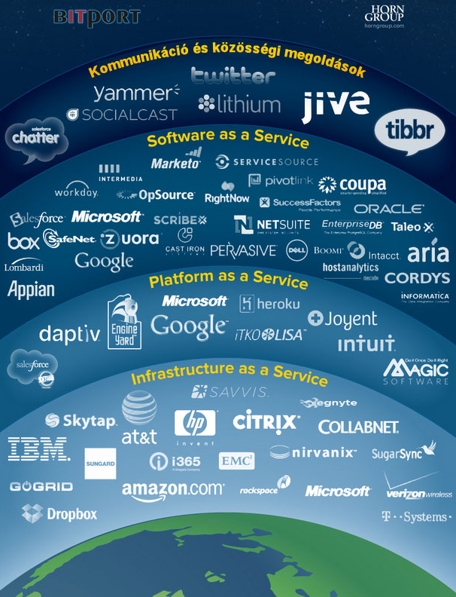

Slide 26
Felhő típusok
Eddig a Publikus Felhőről volt szó.
Privát Felhő
magasan virtualizált felhő-adatközpont, a (céges) tűzfalon belül jól menedzselhető környezettel
a helyi informatikusok rendelkeznek a szolgáltatások és erőforrások kiosztása felett
Hibrid Felhő
a publikus és privát felhők vegyítése. Például hogyha egy vállalatnak tetszik az egyik szolgáltató SaaS alkalmazása, és azt szeretnék használni egy privát felhőben (biztonsági okokból), akkor kapnak hozzá egy VPN megoldást, így már megfelelő számukra a környezet.

Slide 27
Oracle virtualizáció
Böngészőn keresztül elérhető központilag kezelhető rendszer
Xen alapú virtualizáció – Oracle VM Server
Magas rendelkezésre állás
X86/X64/Sparc
Ingyenes

Slide 28
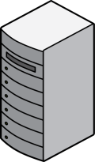
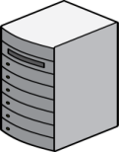
Oracle VM X86 Server
Xen alapú Hypervisor
A nyers vasra települ
Magas teljesítmény

Slide 29
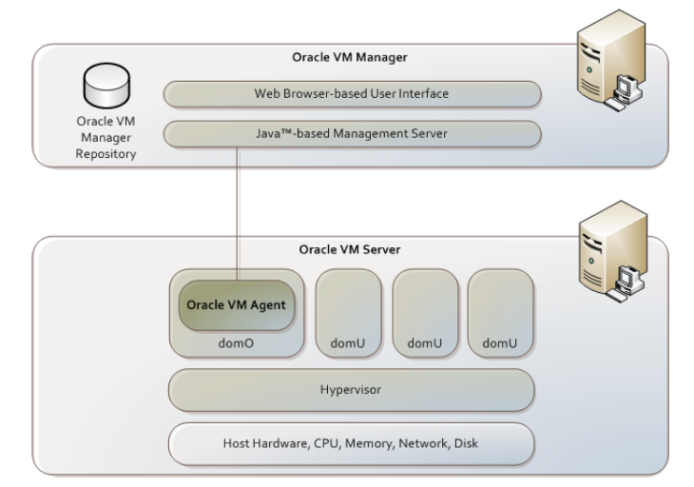
Oracle VM felépítés

Slide 30
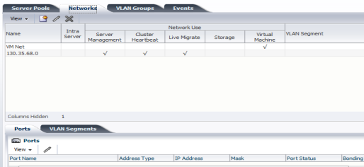
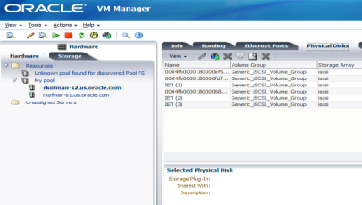
Oracle VM
OVMM – Oracle Virtual Machine Manager
Live migration támogatás
Dinamikus erőforrás-kezelés
Hálózati erőforrás-kezelés
Tárolási kapacitás kezelés
Virtuális gép sablon kezelés
Biztonságos migráció

Slide 31
Oracle VM áttekintkés

Slide 32
Tárolási kapacitás kezelése

Slide 33
Oracle VM Sablon
Gyors átcsoportosítás
90+ rendelkezésre álló sablon
Elő-telepített és beállított kész VM
Alkalmazások, adatbázisok, operációs rendszerek

Slide 34
Oracle Virtualizáció
Honlap: oracle.com/virtualization
Twitter: twitter.com/orcl_virtualize
Facebook: facebook.com/oraclevirtualization
Blog: blogs.oracle.com/virtualization
Letöltés: edelivery.oracle.com/oraclevm

